Slide 1

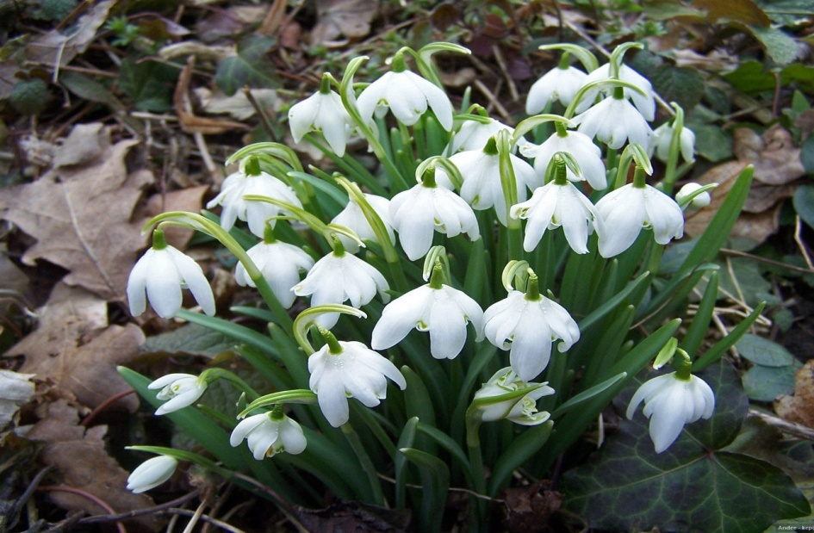
Тема: «Весна. Какие краски у весны?

Slide 2

Материалы и инструменты

Slide 3


Slide 4
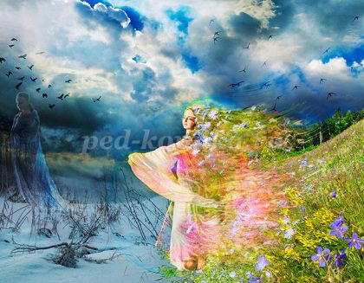
ЗАГАДКА
Рыхлый снег на солнце тает,
Ветерок в ветвях играет,
Звонче птичьи голоса
Значит, к нам пришла …

Slide 5
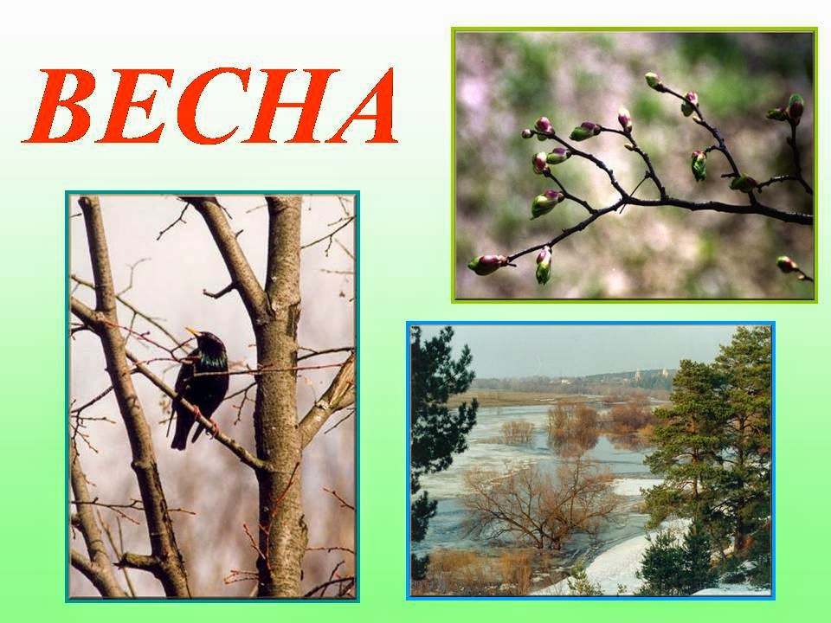

Slide 6
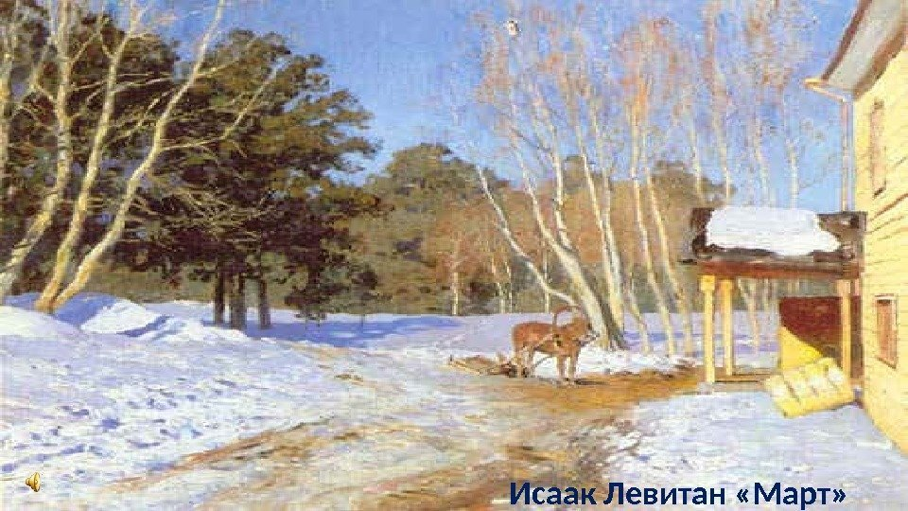

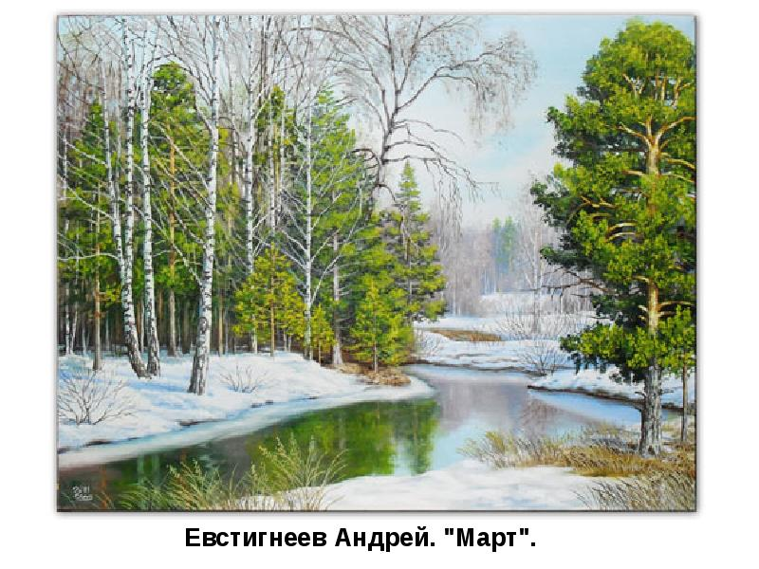
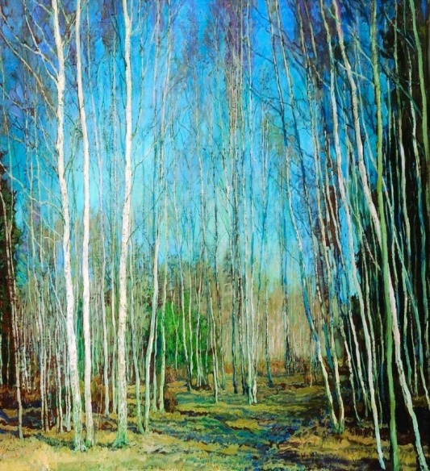
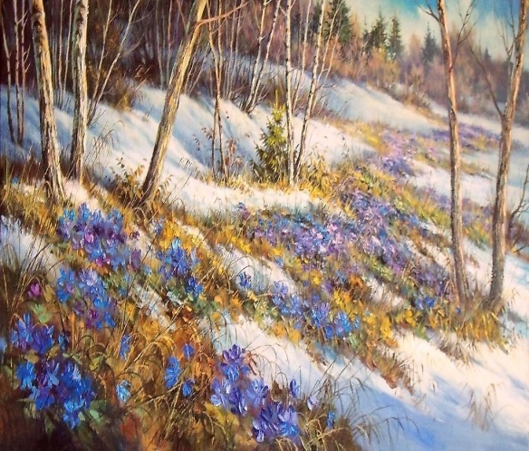
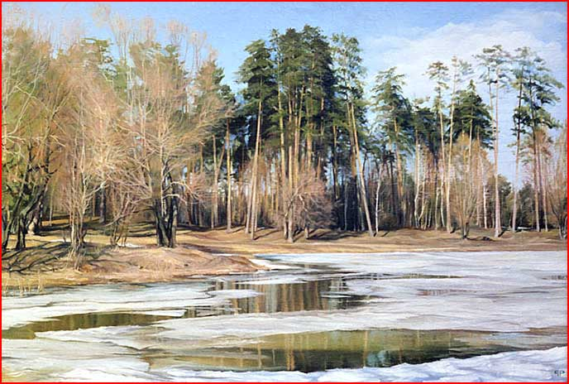
Весна в картинах известных художников

Slide 7

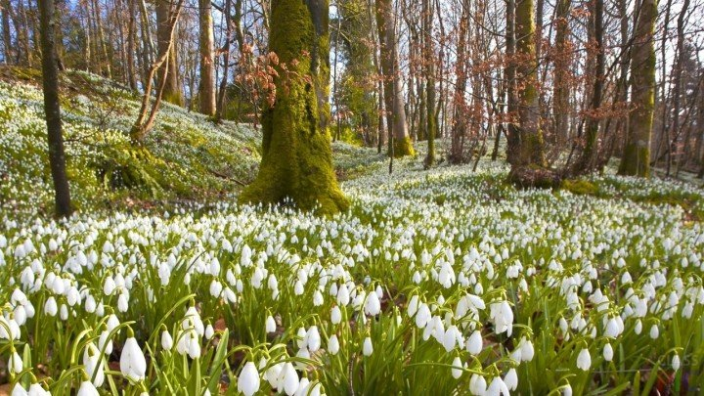
Первоцветы весенние

Slide 8
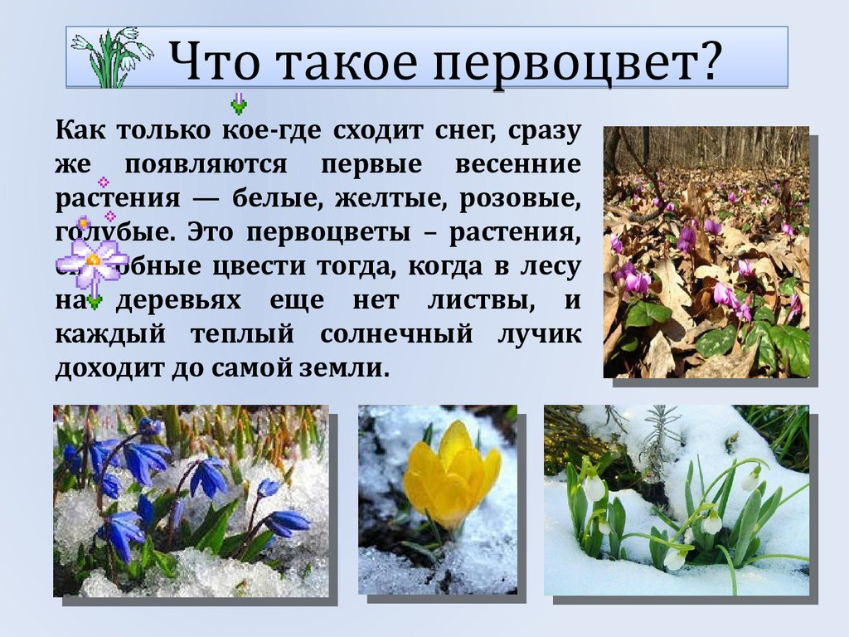

Slide 9
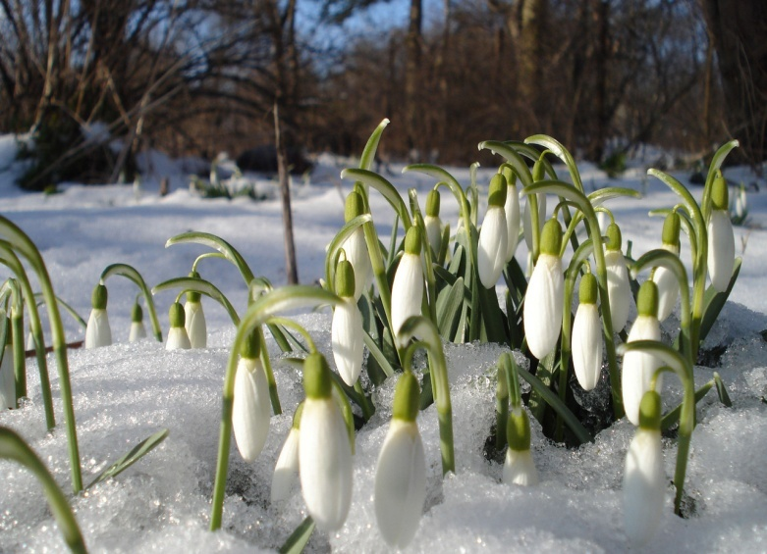
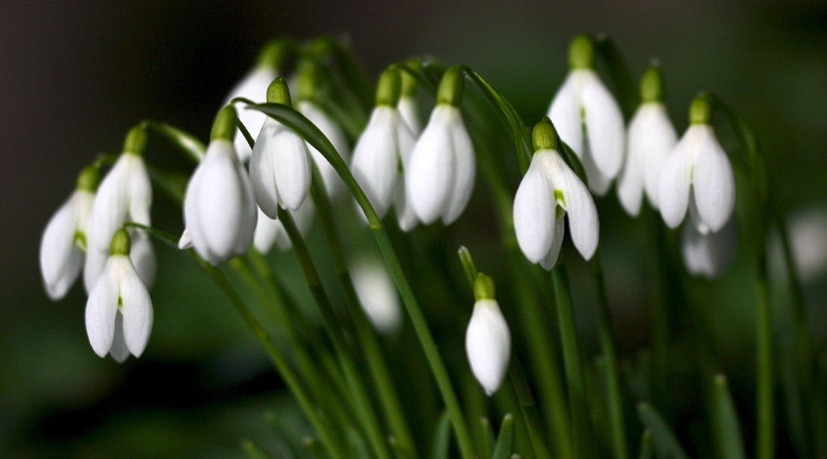
На лесной проталинке
Вырос цветик маленький.
Прячется в валежник
Маленький ….
Пробивался сквозь снежок,
Удивительный росток.
Самый первый, самый нежный,
Самый бархатный цветок!

Slide 10
Легенда о подснежниках
Латинское название этого цветка «галактус» происходит от греческих слов «галла» - молоко, и «актус» - цветок, т.е. молочно-белый цветок.
Древняя легенда гласит: когда Адам и Ева были изгнаны из рая, шёл сильный снег, и Еве было холодно. Тогда, чтобы как-то успокоить её и согреть, несколько снежинок превратились в цветы, отсюда символом этого цветка стала надежда. Этот цветок подснежник белый.

Slide 11
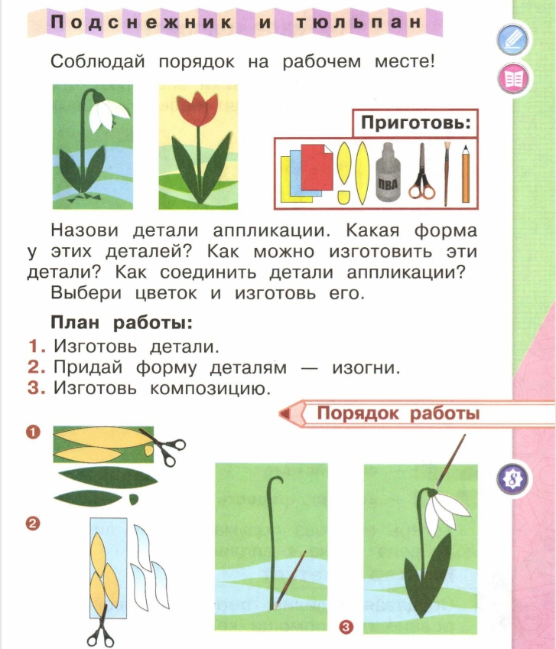
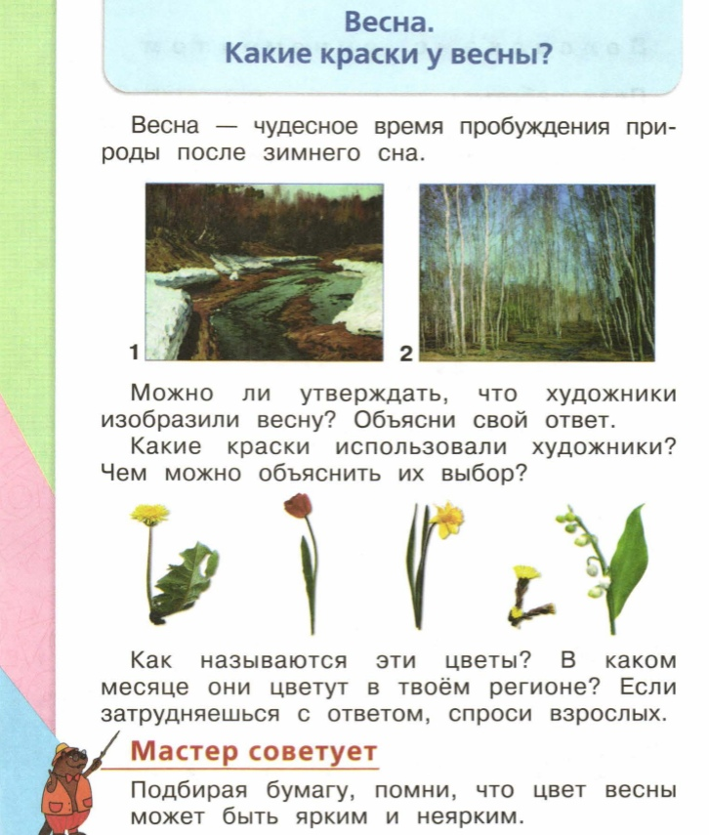
Изготовь понравившийся цветок!

Slide 12
МОЛОДЦЫ!

